Slide 1


IMPLEMENTAÇÃO DE UM GERADOR AUTOMÁTICO DE DESAFIOS DE ALGORITMOS UTILIZANDO IA GENERATIVA E ELEMENTOS DE GAMIFICAÇÃO
Alunos : Ryan Ramos da Silva e Vitor Augusto Silva Fongaro
Orientador : Prof. Dr. João Luís Cardoso de Moraes
Centro Universitário de Lins - UNILINS

Slide 2

O problema no ensino de lógica de programação
Dificuldade com
conceitos abstratos
Exercícios estáticos
e pouco adaptáveis
Baixo engajamento
e motivação

Slide 3
Motivação do Trabalho
Tornar o aprendizado de algoritmos mais interativo e prático
Personalizar desafios conforme o desempenho do estudante
Usar gamificação para aumentar motivação e persistência

Slide 4
O que é IA Generativa aplicada ao ensino?
Tecnologia capaz de gerar conteúdos educacionais automaticamente a partir de instruções, dados e contexto.
No projeto, ela apoia a criação de desafios de algoritmos personalizados.
Geração de Desafios
Personalização
Feedback e Apoio
Criação automática de exercícios de lógica conforme o nível do estudante.
Uso do desempenho do usuário para ajustar dificuldade e conteúdos.
Possibilidade de sugerir ajustes, explicar erros e orientar novas tentativas.

Slide 5
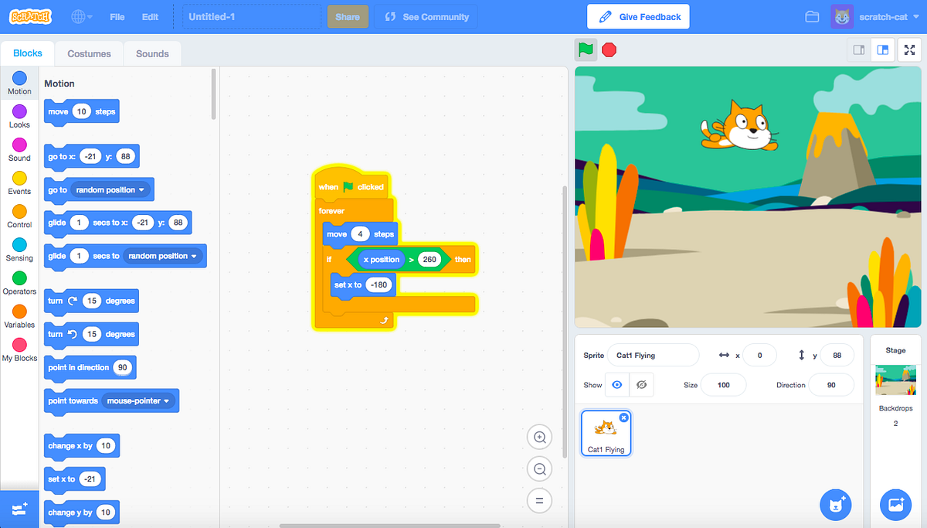

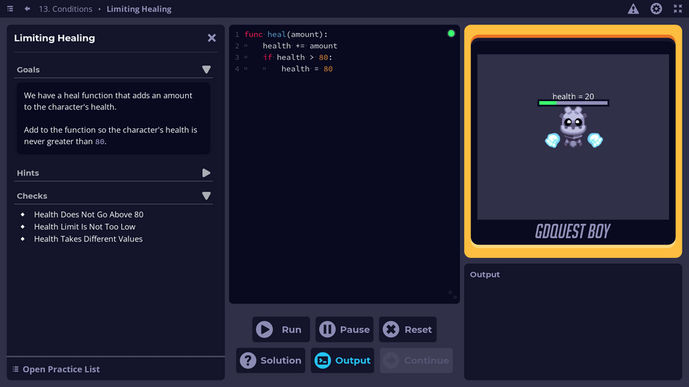
Trabalhos relacionados
Scratch
Programação visual por blocos para iniciantes, com foco na construção de algoritmos.
Learn GDScript
Ferramenta interativa com exercícios progressivos para ensino de programação textual.

Slide 6
Desafios e limitações da proposta
Conteúdo gerado por IA
Necessidade de validar qualidade, precisão e adequação pedagógica.
1
Heterogeneidade dos alunos
Diferentes ritmos, conhecimentos prévios e dificuldades individuais.
2
Complexidade técnica
Integração entre jogo, backend, banco de dados e API de IA.
3
Também devem ser considerados: acesso a dispositivos/conectividade e equilíbrio entre desafio e habilidade do jogador.

Slide 7
Objetivo Geral
Desenvolver um jogo educacional web capaz de gerar automaticamente desafios de algoritmos, utilizando IA generativa e elementos de gamificação para auxiliar o ensino de lógica de programação.
Desempenho do aluno
IA Generativa
Desafio personalizado
acertos • erros • tentativas
gera e ajusta desafios
conteúdo no nível adequado
A adaptação utiliza dados do jogador para orientar os próximos desafios e manter a progressão de aprendizagem.

Slide 8
Objetivos específicos
01
02
03
04
05
Criar o jogo
Reprogrammed
Implementar desafios
progressivos
Integrar IA
generativa
Registrar progresso
e desempenho
Validar o
sistema
Ambiente web com fases, narrativa e mecânicas gamificadas.
Sequência lógica, condicionais, loops, variáveis e funções.
Gerar desafios automaticamente conforme o desempenho.
Armazenar acertos, erros, tentativas e evolução do usuário.
Realizar testes funcionais e avaliar a usabilidade das mecânicas.

Slide 9
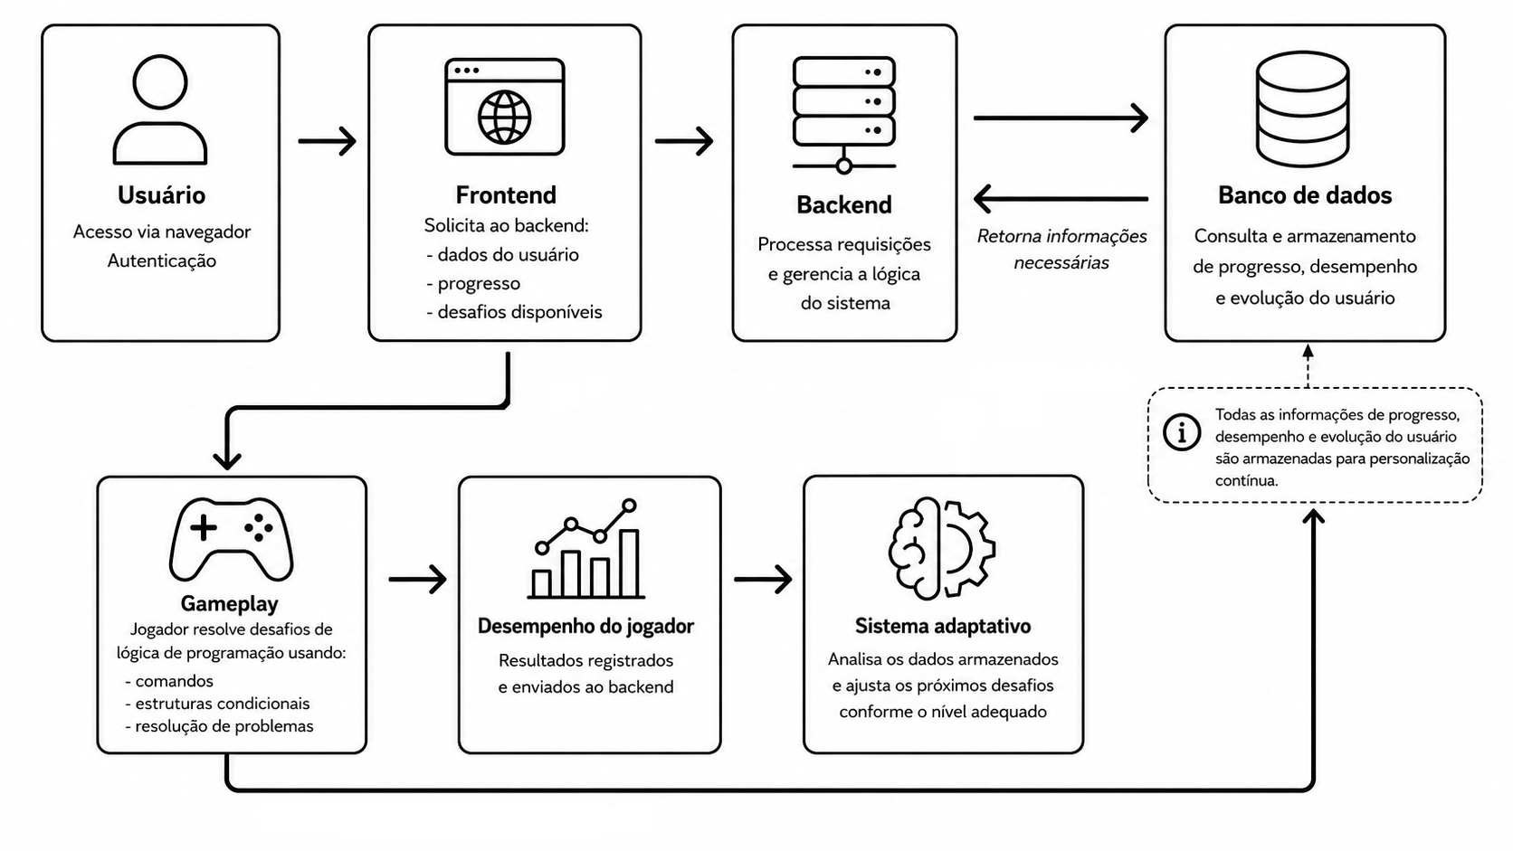
Arquitetura do Sistema
Visão geral da aplicação
Frontend
• HTML, CSS, JS e Phaser.js
Backend
• Node.js e Express.js
Banco de dados
• Supabase
IA + adaptação
• API de IA e métricas do jogador

Slide 10
Tecnologias e componentes do projeto
O sistema será estruturado como uma aplicação web, com interface gamificada, backend para regras de negócio e banco de dados para persistência.
🌐
⚙
Frontend: HTML, CSS, JavaScript e Phaser.js
Backend: Node.js e Express.js
Responsável pela interface, fases, puzzles, cenas do jogo e batalhas em pixel art.
Processa autenticação, progresso, regras de negócio, rotas da API e integração com IA.
🗄
🤖
Banco de dados: Supabase
IA generativa e sistema adaptativo
Armazena usuários, progresso, desempenho, histórico de aprendizagem e estatísticas.
Gera desafios automaticamente e ajusta a dificuldade com base em acertos, erros e tentativas.

Slide 11


Comunicação e formato dos dados
Estrutura dos Dados – JSON
Comunicação – API REST
Formato leve e padronizado
Envia desempenho, progresso e parâmetros dos desafios
Facilita a integração entre frontend, backend e IA
Requisições HTTP/HTTPS
Frontend solicita desafios e envia respostas
Backend valida, persiste dados e aciona a IA

Slide 12
Fluxo de funcionamento do sistema
Da entrada do usuário à adaptação dos desafios
Usuário realiza login e acessa o jogo
05
Backend registra desempenho e atualiza o banco de dados
01
04
Sistema adaptativo ajusta dificuldade e solicita novos desafios à IA
Frontend carrega progresso, fases e desafios disponíveis
02
03
Jogador resolve puzzles usando comandos lógicos

Slide 13
Conclusão Final
A primeira etapa consolidou a base teórica, metodológica e técnica para o desenvolvimento do projeto.
Base teórica
Proposta do sistema
A revisão bibliográfica reforça o uso de IA, gamificação e aprendizagem ativa no ensino de programação.
O projeto busca gerar desafios de algoritmos personalizados e aumentar o engajamento dos estudantes.
Metodologia
Modelagem
A pesquisa é aplicada e tecnológica, com desenvolvimento web, integração com IA e testes funcionais.
A arquitetura, UML e DER orientam uma implementação organizada, escalável e manutenível.

Slide 14
Trabalhos Futuros
Implementação do protótipo web
Desenvolver as fases, puzzles, menu, autenticação e progressão do jogo.
Integração com IA generativa
Conectar o backend à API de IA para criação de desafios adaptativos.
Persistência e análise de desempenho
Registrar progresso, acertos, erros, tentativas e tópicos com maior dificuldade.
Testes funcionais e validação
Verificar mecânicas, comunicação frontend/backend e qualidade dos desafios gerados.
Aprimoramento da experiência do usuário
Ajustar interface, narrativa, recompensas e feedback para aumentar o engajamento.

Slide 15

MUITO OBRIGADO!

